Slide 1
自由與守分
哥林多前書 7:17-24

Slide 2
1948 聯合國大會世界人權宣言
1 人人生而自由。
3 人人有權享有生命、自由和人身安全。
18 人人有表達宗教信仰的自由。
19 人人有發表意見的自由；不論國界傳遞消息的自由。
20 人人有和平集會和結社的自由。
21 人人有自由選擇代表參與治理本國的權利。
23 人人有工作和選擇職業的自由。
27 人人有參加社會文化生活的自由。
28 人人有在社會和國際的秩序中實現本宣言的權利和自由。
29 在行使自由時對別人的自由給予應有的尊重。
30 任何國家集團個人不得破壞本宣言的權利和自由。
Notes:
聯合國大會一九四八年通過世界人權宣言, 一共有三十條，其中有十一條論到自由:
世界人權宣言所列舉的自由是人類普遍追求的目標。可是離落實還很遠，因有些人濫用自由，卻不尊重別人的自由。有人為了維持自己的權力和利益而壓制別人的自由。

Slide 3
自由何價？
難道生命是如此昂貴, 和平是如此甜美，
非要用鎖鏈和奴役來交易？
對我而言, 不自由, 毋寧死！
- Patrick Henry 1775
生命誠可貴, 愛情價更高
若為自由故, 兩者皆可拋
-匈牙利詩人 Petőfi Sándor 1823-1849
Notes:
人類歷史上不斷為了爭取自由而付出代價。1775年美國的議員Patrick Henry在維吉尼亞州議會發表演說，不自由，毋寧死這句話激勵1776年美國革命，脫離英國殖民地。匈牙利詩人Petőfi Sándor生長在貧窮家庭，他認為自由高於愛情，也高於生命。他在26歲就為爭取自由戰死。但是使徒保羅從福音的角度闡釋自由的意義，保羅沒有呼籲用革命爭取自由，反而為福音的緣放下自己羅馬公民的身份和自由。他在腓利比傳福音的時候被羅馬兵鞭打、關入地牢，他不願靠羅馬帝國公民的身份免除牢獄之災。他在腓利比監獄內美好的見證，使囚犯知罪認罪，神蹟發生了，監獄門打開了。竟然沒有任何一個囚犯逃獄。保羅美好的見證也感動獄卒和一家人，他們都信而且受洗了。保羅因守住使徒的身分，在歐洲腓利比建立了第一個教會。福音逐漸改變了羅馬帝國，至今世界各地有基督信仰的國家仍然是較多人想去求學和定居的地方。我們常看到的是這些國家的自由、醫療、社會福利，法治的好處。可是我們今天要更深入的了解聖經對自由的教導，了解自由和守分的關係，然後我們才會明白為什麽基督信仰帶來個人和社會的更新與和諧。

Slide 4
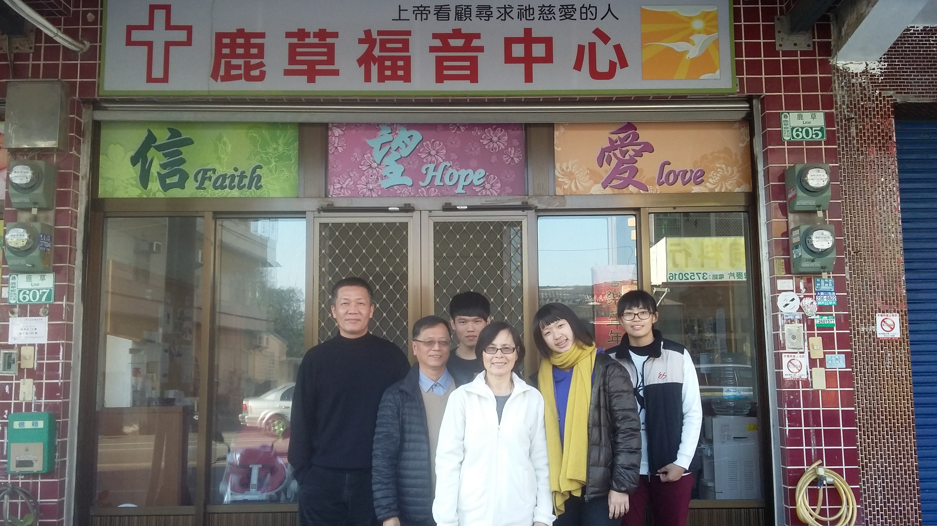
Notes:
甯北辰牧師和陳怡如傳道即將來懷恩堂分享信息。甯牧師信主前是酒店的保鏢，過花天酒地的生活，還染上毒癮。他有想做什麽就做什麽的自由，但吸毒上癮以後，卻成為毒癮的奴隸，失去了不吸毒的自由，失去了健康，女朋友也因吸毒死了。甯牧師得救的經歷十分感人。他的轉變見證福音本是神的大能，要救一切相信的人。甯牧師在晨曦福音戒毒村信主得救，後來在戒毒村服事戒毒的人，曾到金三角地區服事，後來進入神學院，畢業後和同學陳怡如傳道結婚，到鄉下服事。鄉下人口不斷流失、老化，醫療設施和享受都遠不如城市，好山好水好無聊，但他們甘心樂意在鄉下服事，就是因為主的呼召，他們守住蒙召的身份，為此放下自由。我們很高興今天懷恩堂將和Power To Change一同舉行差派禮，見證Sharon姐妹接受主的呼召，效法基督，為了與人同得福音的好處，願意放下自己的自由，把時間、恩賜奉獻出來服事海外學生。去年Jenna也做了一樣的決定，感謝主！我們讀哥林多前書 7:17-24。

Slide 5
17 無論如何, 要照著主所分給各人、照著神所呼召各人的去行。我在各教會中都這樣命令。
18 有人已受割禮才蒙召嗎? 他就不必掩蓋割禮。有人未受割禮時蒙召嗎? 他就不必受割禮。 19 受割禮算不了甚麼, 而且不受割禮也算不了甚麼, 但持守神的命令才算數。 20 各人要持守在蒙召時的同一個呼召裏。

Slide 6
21 你是作奴隸時蒙召的嗎? 不要被奴隸身份攪擾; 但你若能成為自由的, 就使用它更好。22 因為蒙主呼召的奴僕是主的自由人;同樣地, 蒙主呼召的自由人是基督的奴僕。23 你們已經因著代價被贖回了; 不要成為人的奴僕。24 弟兄們, 你們各人蒙召時在甚麼呼召裏面, 就要在神面前持守在同一個呼召裏面。
Notes:
請大家誦讀以下經文:

Slide 7
摘要
（一）17 各人要照主的恩賜和呼召行
（二）18-20 例一：受不受割禮都要持守呼召
（三）21-24 李二：奴隸和自由人都要持守呼召
Notes:
第十七節各人要照主的恩賜和呼召行，這就是守分，持守蒙召的身份，這是普遍的屬靈原則：
第18-20節應用在受割禮和不受割禮的基督徒。
第21-24節把應用在奴隸和自由人的基督徒。

Slide 8
（一）17 要照著主的恩賜和呼召行
17 無論如何, 要照著主所分給各人、照著神所呼召各人的去行。我在各教會中都這樣命令。
20 各人要持守在蒙召時的同一個呼召裏。
24 弟兄們, 你們各人蒙召時在甚麼呼召裏面, 就要在神面前持守在同一個呼召裏面。
重複三次，非常重要！
Notes:
17節的屬靈原則「各人要照著主的恩賜和呼召行」
在20節和24節又重複，總共三次提到“持守蒙召時的呼召”，可見保羅很重視這個屬靈原則。 “呼召”是什麽意思？ “呼召”是神呼喚基督徒做新造的人，這新人是按著基督的樣式造的，是屬神的子民、神的兒女。基督徒的本分是在任何處境中效法基督的樣式。羅馬書8:28-29 「我們曉得萬事都互相效力，叫愛上帝的人得益處，就是按他旨意被召的人。因為他預先所知道的人，就預先定下效法他兒子的模樣」林前11:1 「你們該效法我，像我效法基督一樣。」
基督徒蒙召時的身份超越了在社會上的身份，因此在任何在任何處境中不必強求改變自己社會上的身份和處境。神呼召我們，也給我們恩賜幫助我們成就神呼召我們去行的事。
見證：

Slide 9
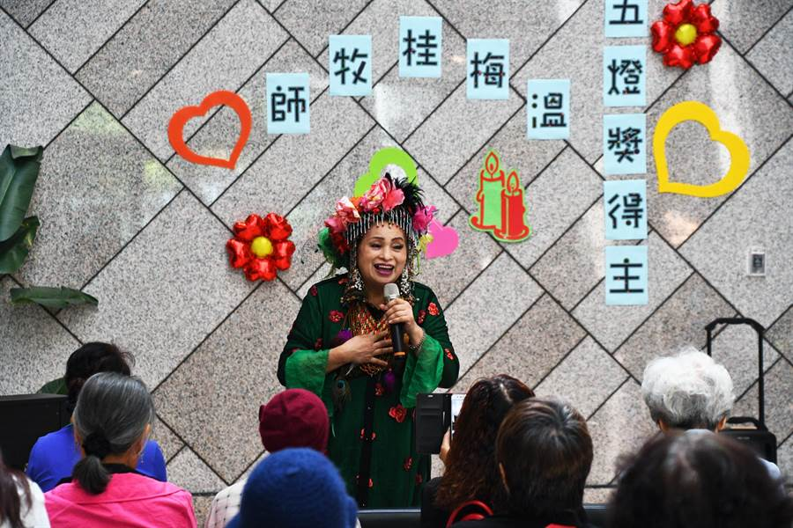
2018.10.02
Notes:
歌星溫梅桂是太魯閣族，小時候常遭老師、同學霸凌，幾度想輕生，讓她覺得這是個偏心、自私的世界，當時甚至有「長大後要拿刀捅老師」的念頭。在信耶穌之後，生命被改變，恨意及想殺人的念頭都消失，事隔多年她回到母校演講，主動擁抱那位老師，向老師說「我愛您」。
他曾經當中學老師。被校長派去程度最差的班級。---
1979年參加台視五燈獎原本動機只是希望贏得獎金，為貧窮的教會添購桌椅及修理破碎的玻璃窗，沒想到獲得五度五關最高榮譽，抱走5萬元獎金，一成為家喻戶曉的明星。
但她捨棄五光十色的演藝生活，繼續走傳道的路。

Slide 10
（二）18-20 割禮與否都要持守呼召
18 有人已受割禮才蒙召嗎? 他就不必掩蓋割禮。有人未受割禮時蒙召嗎? 他就不必受割禮。 19 受割禮算不了甚麼, 而且不受割禮也算不了甚麼, 但持守神的命令才算數。 20 各人要持守在蒙召時的同一個呼召裏。
加拉太書6:15 受割禮不受割禮都無關緊要，要緊的就是作新造的人。
Notes:
（二）18-20節 應用: 受不受割禮都要持守蒙召時的呼召
猶太人源自舊約的傳統男子都要受割禮作為神子民的身份記號（創17:9-10，利未記 12:1,3）。外邦人（如希臘人、羅馬人）沒有受割禮的傳統。哥林多教會有各種族移民的基督徒，有的人以為遵行割禮更好，有人則認為除去割禮的記號更好。保羅指出各人按著蒙召信主時的狀況，如果是已經受割禮的人；那就不必除去受割禮的記號，如果是還沒受割禮的人，那就不必受割禮。神呼召我們信主，在基督裏成為新造的人，不再分猶太人或外邦人，因此受割禮和不受割禮都算不得什麽。加拉太書6:15 「受割禮不受割禮都無關緊要，要緊的就是作新造的人。」新造的人有天國子民的身份，超越地上種族文化的界限，新人應按著基督的樣式生活。「受割禮算不了甚麼，而且不受割禮也算不了甚麼，但持守神的命令才算數。」持守神的命令是一個信徒對神的恩典的回應。以弗所書2:8 「你們得救是本乎恩也因著信。這並不是出於自己，乃是神所賜的」。 保羅提醒哥林多信徒要持守神的誡命，不必爭議受割禮或不受割禮較好。神的誡命是什麽？馬太福音22:37-40 耶穌說：「你要盡心、盡性、盡意愛主－你的神。這是誡命中的第一，且是最大的。其次也相倣，就是要愛人如己。這兩條誡命是律法和先知一切 道理的總綱。」保羅不是要信徒回到舊約遵行律法，而是要信徒愛神愛人，照著基督的榜樣行，這遠比割禮的身份記號重要。

Slide 11
（三）21-24 奴隸和自由人都要持守呼召
21 你是作奴隸時蒙召的嗎? 不要被奴隸身份攪擾; 但你若能成為自由的, 就使用它更好。22 因為蒙主呼召的奴僕是主的自由人;同樣地, 蒙主呼召的自由人是基督的奴僕。23 你們已經因著代價被贖回了; 不要成為人的奴僕。24 弟兄們, 你們各人蒙召時在甚麼呼召裏面, 就要在神面前持守在同一個呼召裏面。
加拉太書3:28 並不分猶太人、希臘人，自主的、為奴的，或男或女，因為你們在基督耶穌裏都成為一了。
Notes:
（三）21-24節 應用: 奴隸和自由人都要持守蒙召時的呼召
奴隸制度是人類歷史長久以來存在的悲慘問題。六千年前的埃及，五千年前兩河流域的巴比倫、亞述，四千年前的印度和中國，三千年前的古希臘羅馬都有奴隸制度。
俘虜、罪犯、欠債的窮人或其子女都可能成為奴隸。美國到1863才廢除奴隸制度。中國到清末民初仍有奴婢制度。羅馬時代盛行奴隸制度，最多曾有三分之一的人口是奴隸。在高壓統治之下，反抗、反叛、逃亡的奴隸被逮捕是要受酷刑或死刑的。
保羅應用17、20、24節的指導原則，指出奴隸蒙召信主已在基督裡成為神國自由人。這個身份超越了地上奴隸身份。因此不要被不公義的奴隸制度所界定的身份攪擾不安。
保羅說如果有變更奴隸身份成為自由人的機會，那麼已信主的努力應該使用這個機會。但沒有這樣的機會的話，就不要被奴隸的身份攪擾。
22節 「因為蒙主呼召的奴僕是主的自由人；」保羅要已信主的奴隸重視自己從被主呼召的那一天在神國裏已成為自由人。保羅並非贊同奴隸制度，也不是要求奴隸不把握機會變更身份成為自由人。而是保羅從神國的視野看到地上的奴隸是神國子民，是神所疼惜的兒女。不論自由人、奴隸都是主裏的弟兄姐妹！
信主的奴僕既然是主的自由人，為什麽保羅又說「同樣地，蒙主呼召的自由人是基督的奴僕」？23 節回答這問題：「你們已經因著代價被贖回了」。 不論在地上是自由人或奴僕都因主付出贖價而屬於主。基督徒未信主前是罪的奴僕、撒但的俘虜，信主以後是基督釋放的自由人。羅馬時代有的奴隸是有期限的，期滿就被主人釋放成為自由人，因有的主人一向待奴隸很好，這些奴隸願意繼續服事主人。保羅用這樣的例子說明主愛我們、為我們捨己、付出贖價，使我們得自由，這麽一位恩慈憐憫的主，基督徒理應感恩自願地順服主、服事主，像主的奴僕一樣。

Slide 12
主人如何對待僕人？
腓利門書16 不再是奴僕, 乃是高過奴僕,是親愛的弟兄
弗6:9 不要威嚇他們。因為知道他們和你們同有一位主在天上; 他並不偏待人。
僕人如何對待主人？
弗6:6-7 要像基督的僕人, 從心裏遵行神的旨意。甘心事奉, 好像服事主, 不像服事人。
彼前 2:20-21 你們若因犯罪受責打能忍耐, 有甚麼可誇的呢？但你們若因行善受苦能忍耐, 這在神看是可喜愛的。你們蒙召原是為此；因基督也為你們受過苦，給你們留下榜樣，叫你們跟隨他的腳蹤行。
Notes:
主人如何對待僕人？
腓利門書16 不再是奴僕, 乃是高過奴僕,是親愛的弟兄
弗6:9 不要威嚇他們。因為知道他們和你們同有一位主在天上; 他並不偏待人。
腓利門書記述一件很感人的事：保羅向逃脫的奴隸阿尼西母傳福音，阿尼西母信主了。保羅寫信給阿尼西母的主人、也是保羅從前的同工腓利門求情，請他赦免阿尼西母。保羅請求腓利門接納阿尼西母在主裏「不再是奴僕，乃是高過奴僕，是親愛的弟兄」。保羅的信念是被神呼召的身份超越地上的身份，因此不必強求改變地上的身份。所以保羅寫一封信替阿尼西母求情的同時，也要阿尼西母回去向主人腓利門認錯，保羅同時保證為阿尼西母償還所欠的債。
僕人如何對待主人？
弗6:6-7 要像基督的僕人, 從心裏遵行神的旨意。甘心事奉, 好像服事主, 不像服事人。
彼前 2:20-21 你們若因犯罪受責打能忍耐, 有甚麼可誇的呢？但你們若因行善受苦能忍耐, 這在神看是可喜愛的。你們蒙召原是為此；因基督也為你們受過苦，給你們留下榜樣，叫你們跟隨他的腳蹤行。
創世記中的約瑟雖被他的哥哥們賣到埃及當奴僕，他卻沒有強求改變奴僕的身份，而且他持守神所呼召的聖潔子民身份，不願得罪神和得罪主人而拒絕主人妻子的誘惑。但主人妻子惱羞成怒，誣告約瑟調戲她，害約瑟坐牢14年。神與約瑟同在，最後帶領約瑟出獄，使他成為埃及丞相，權位僅次於法老王。神藉著敬虔的約瑟保護約瑟的父母兄弟家族成為以色列國的祖先。
列王紀下第五章記載一位因以色列國戰敗而被擄去亞蘭國當奴婢，她勇敢地建議亞蘭王的元帥乃縵去見先知以利沙，求他醫治元帥乃縵的痲瘋病。結果神喜悅元帥乃縵的謙卑和信心，醫治他的痲瘋病。這位奴婢用神國子民的身份傳揚憐憫大能的神，她一樣可以榮耀神、幫助人。
這些例證教導基督徒要重視自己是神國的自由子民、神眷愛的兒女，超越地上的身份，不要被地上身份攪擾不安，不輕看自己，所以保羅在23節說：「你們已經因代價被贖回了；不要成為人的奴僕。」

Slide 13
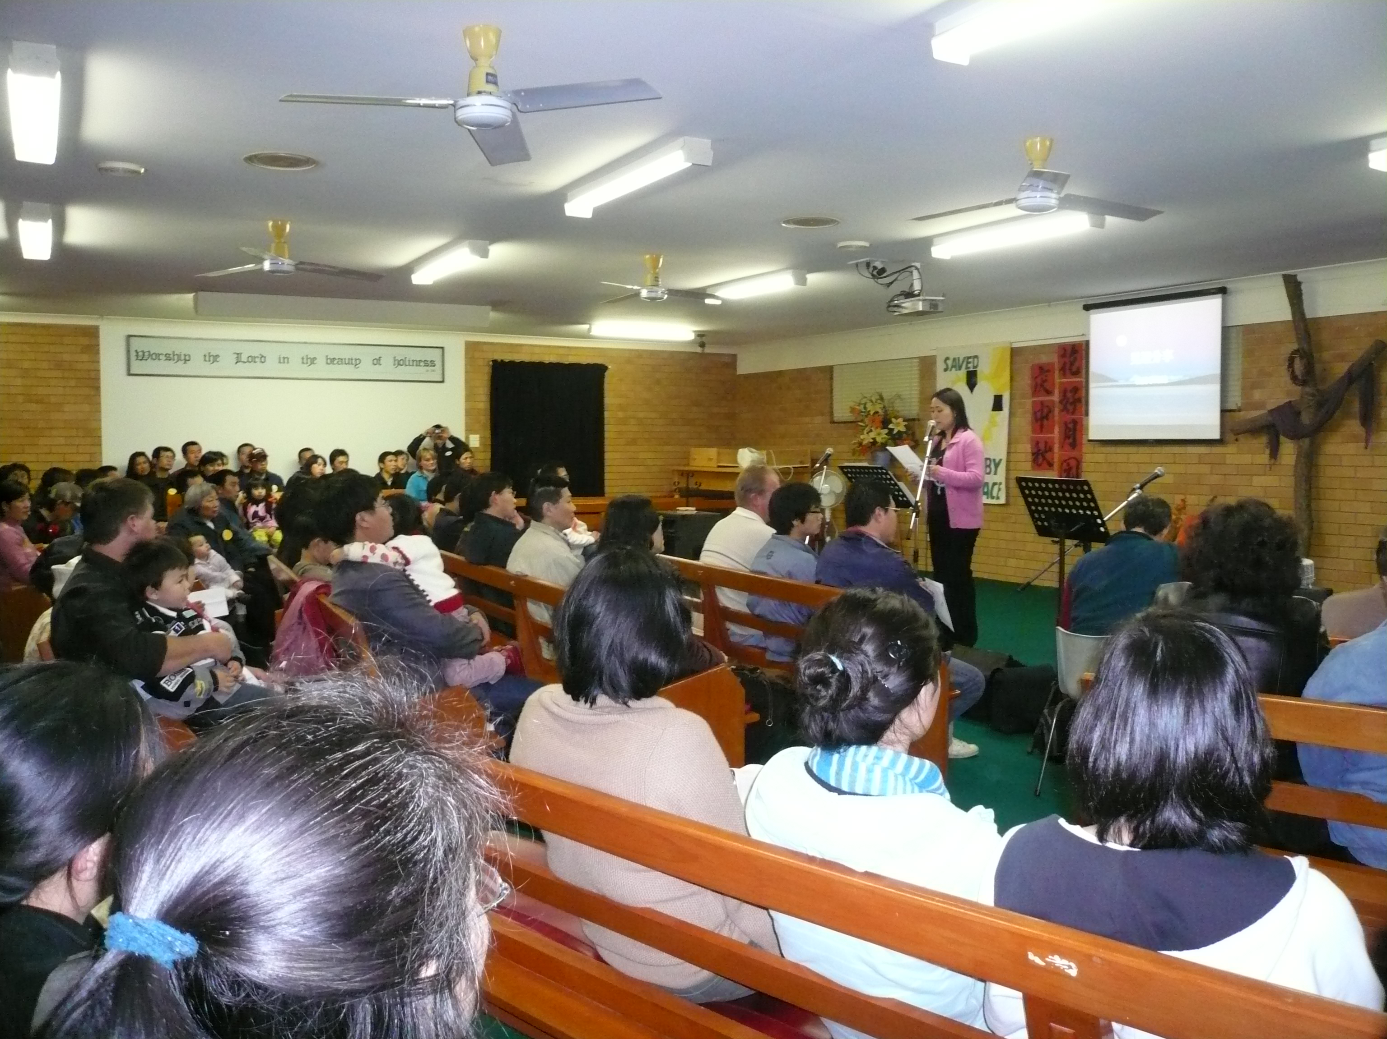
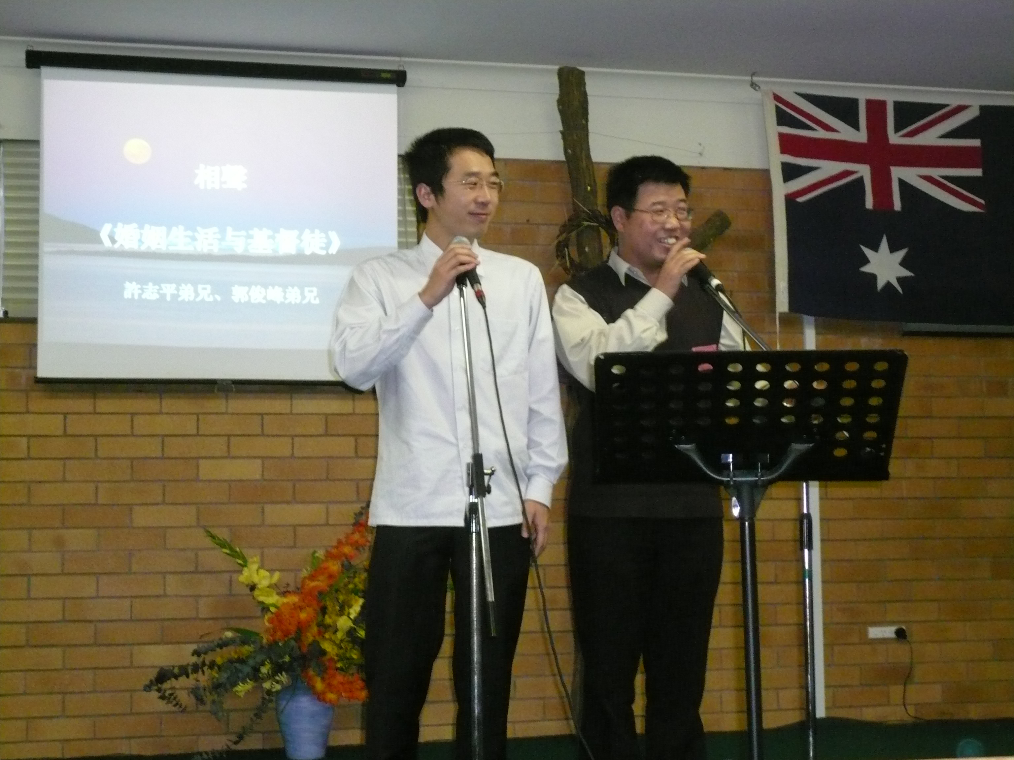
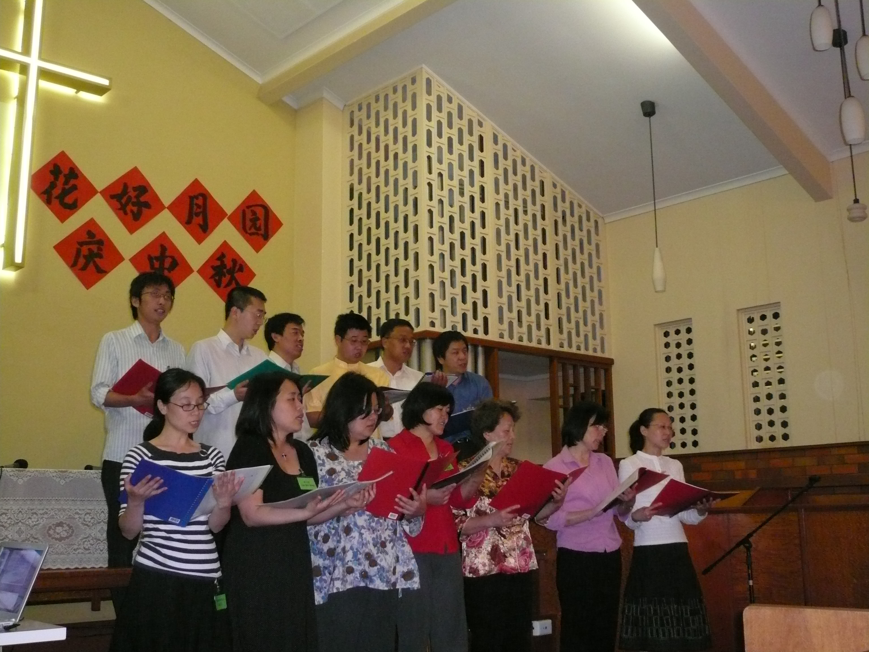
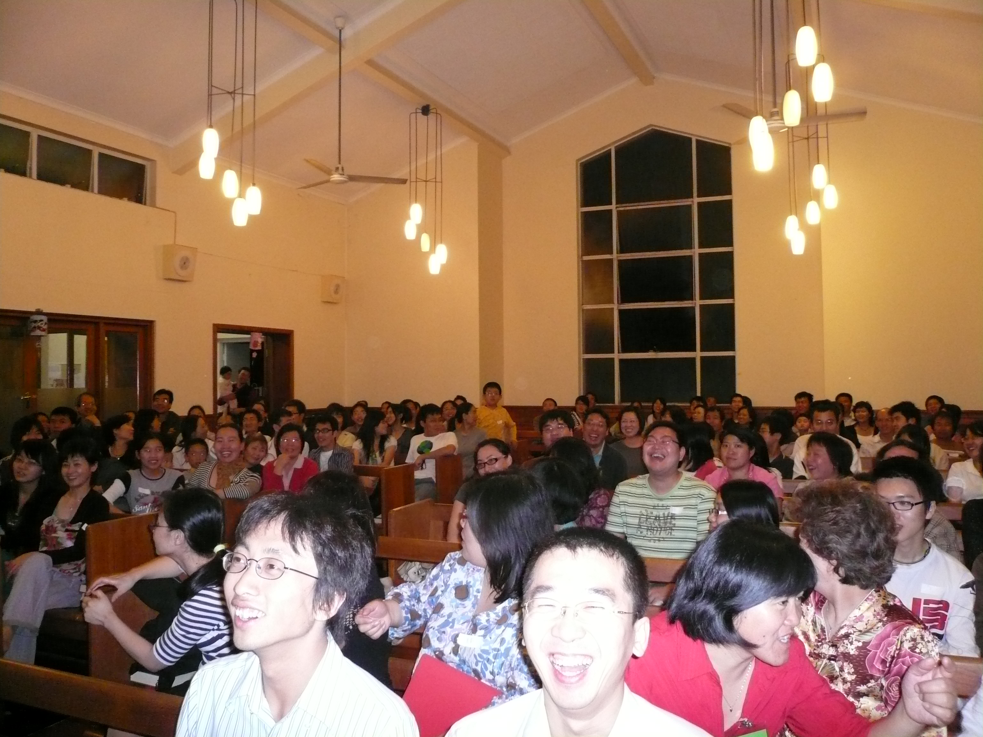
2008中秋
福音晚會
Toowoomba
St Lucia
Notes:
懷恩堂的弟兄姐妹甘心樂意獻上恩賜、時間、金錢，與人同得福音的好處。2007年10月1日我和謝師母開始在懷恩堂服事。上面兩張照片是2008年9月7日短宣隊到Toowoomba舉行中秋福音晚會，我們不只預備豐富的節目，也預備豐盛的晚餐帶去福音晚會。下面兩張照片是2008年9月14日在懷恩堂舉行的中秋福音晚會。

Slide 14
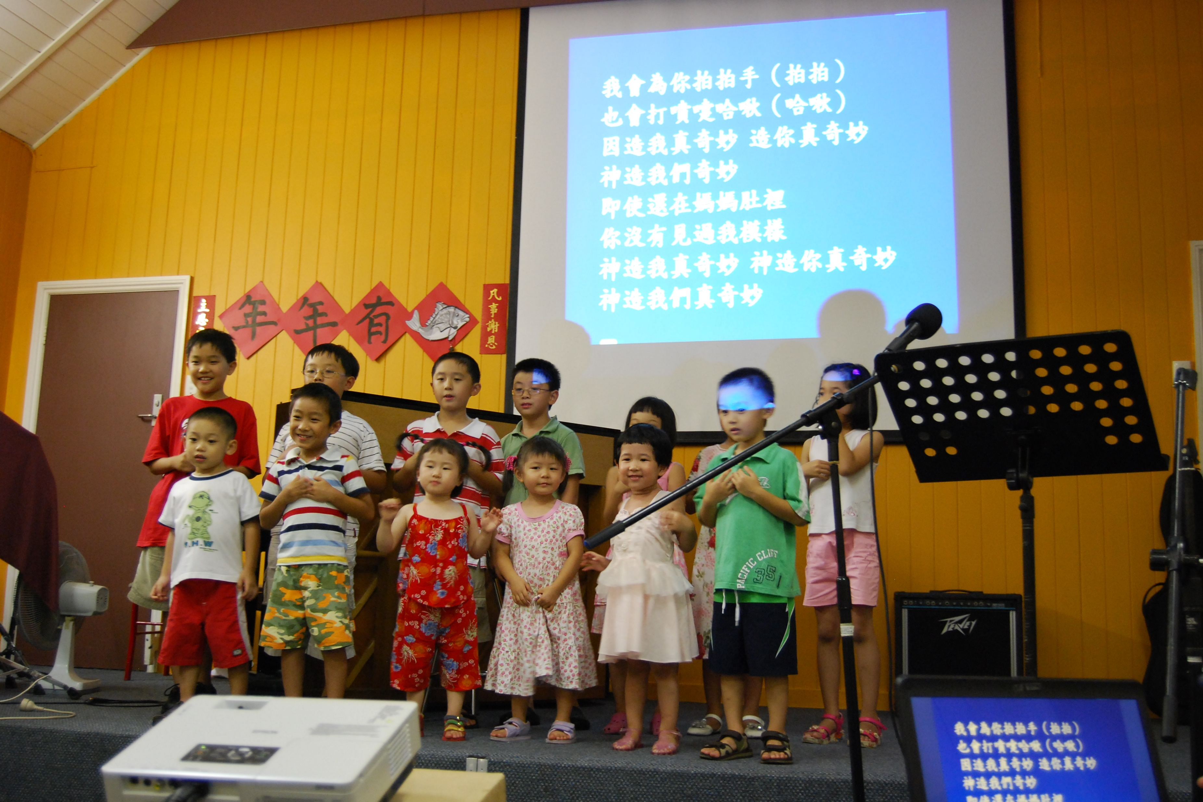
2009 春節福音晚會
Notes:
懷恩堂的小朋友表演是福音晚會中很受歡迎的節目。2009年春節福音晚會中的小朋友現在都是青年了。

Slide 15
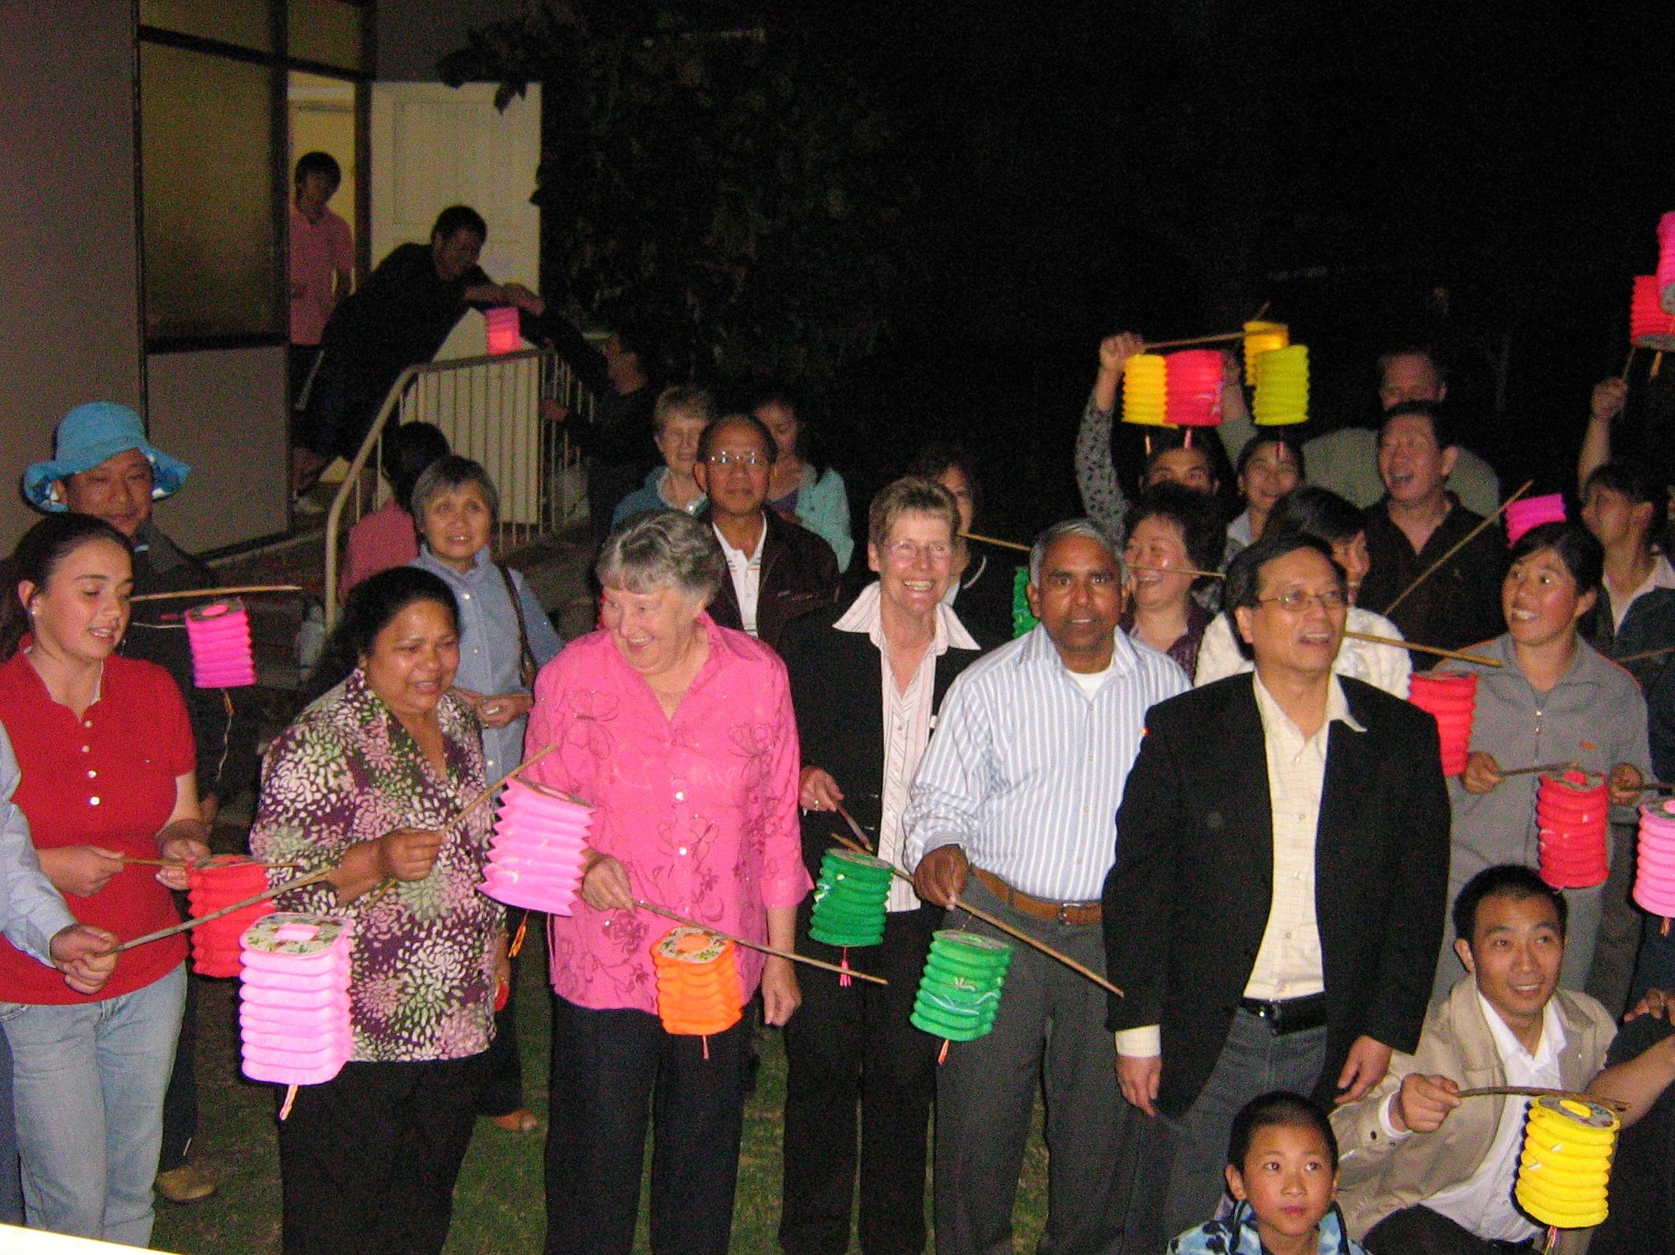
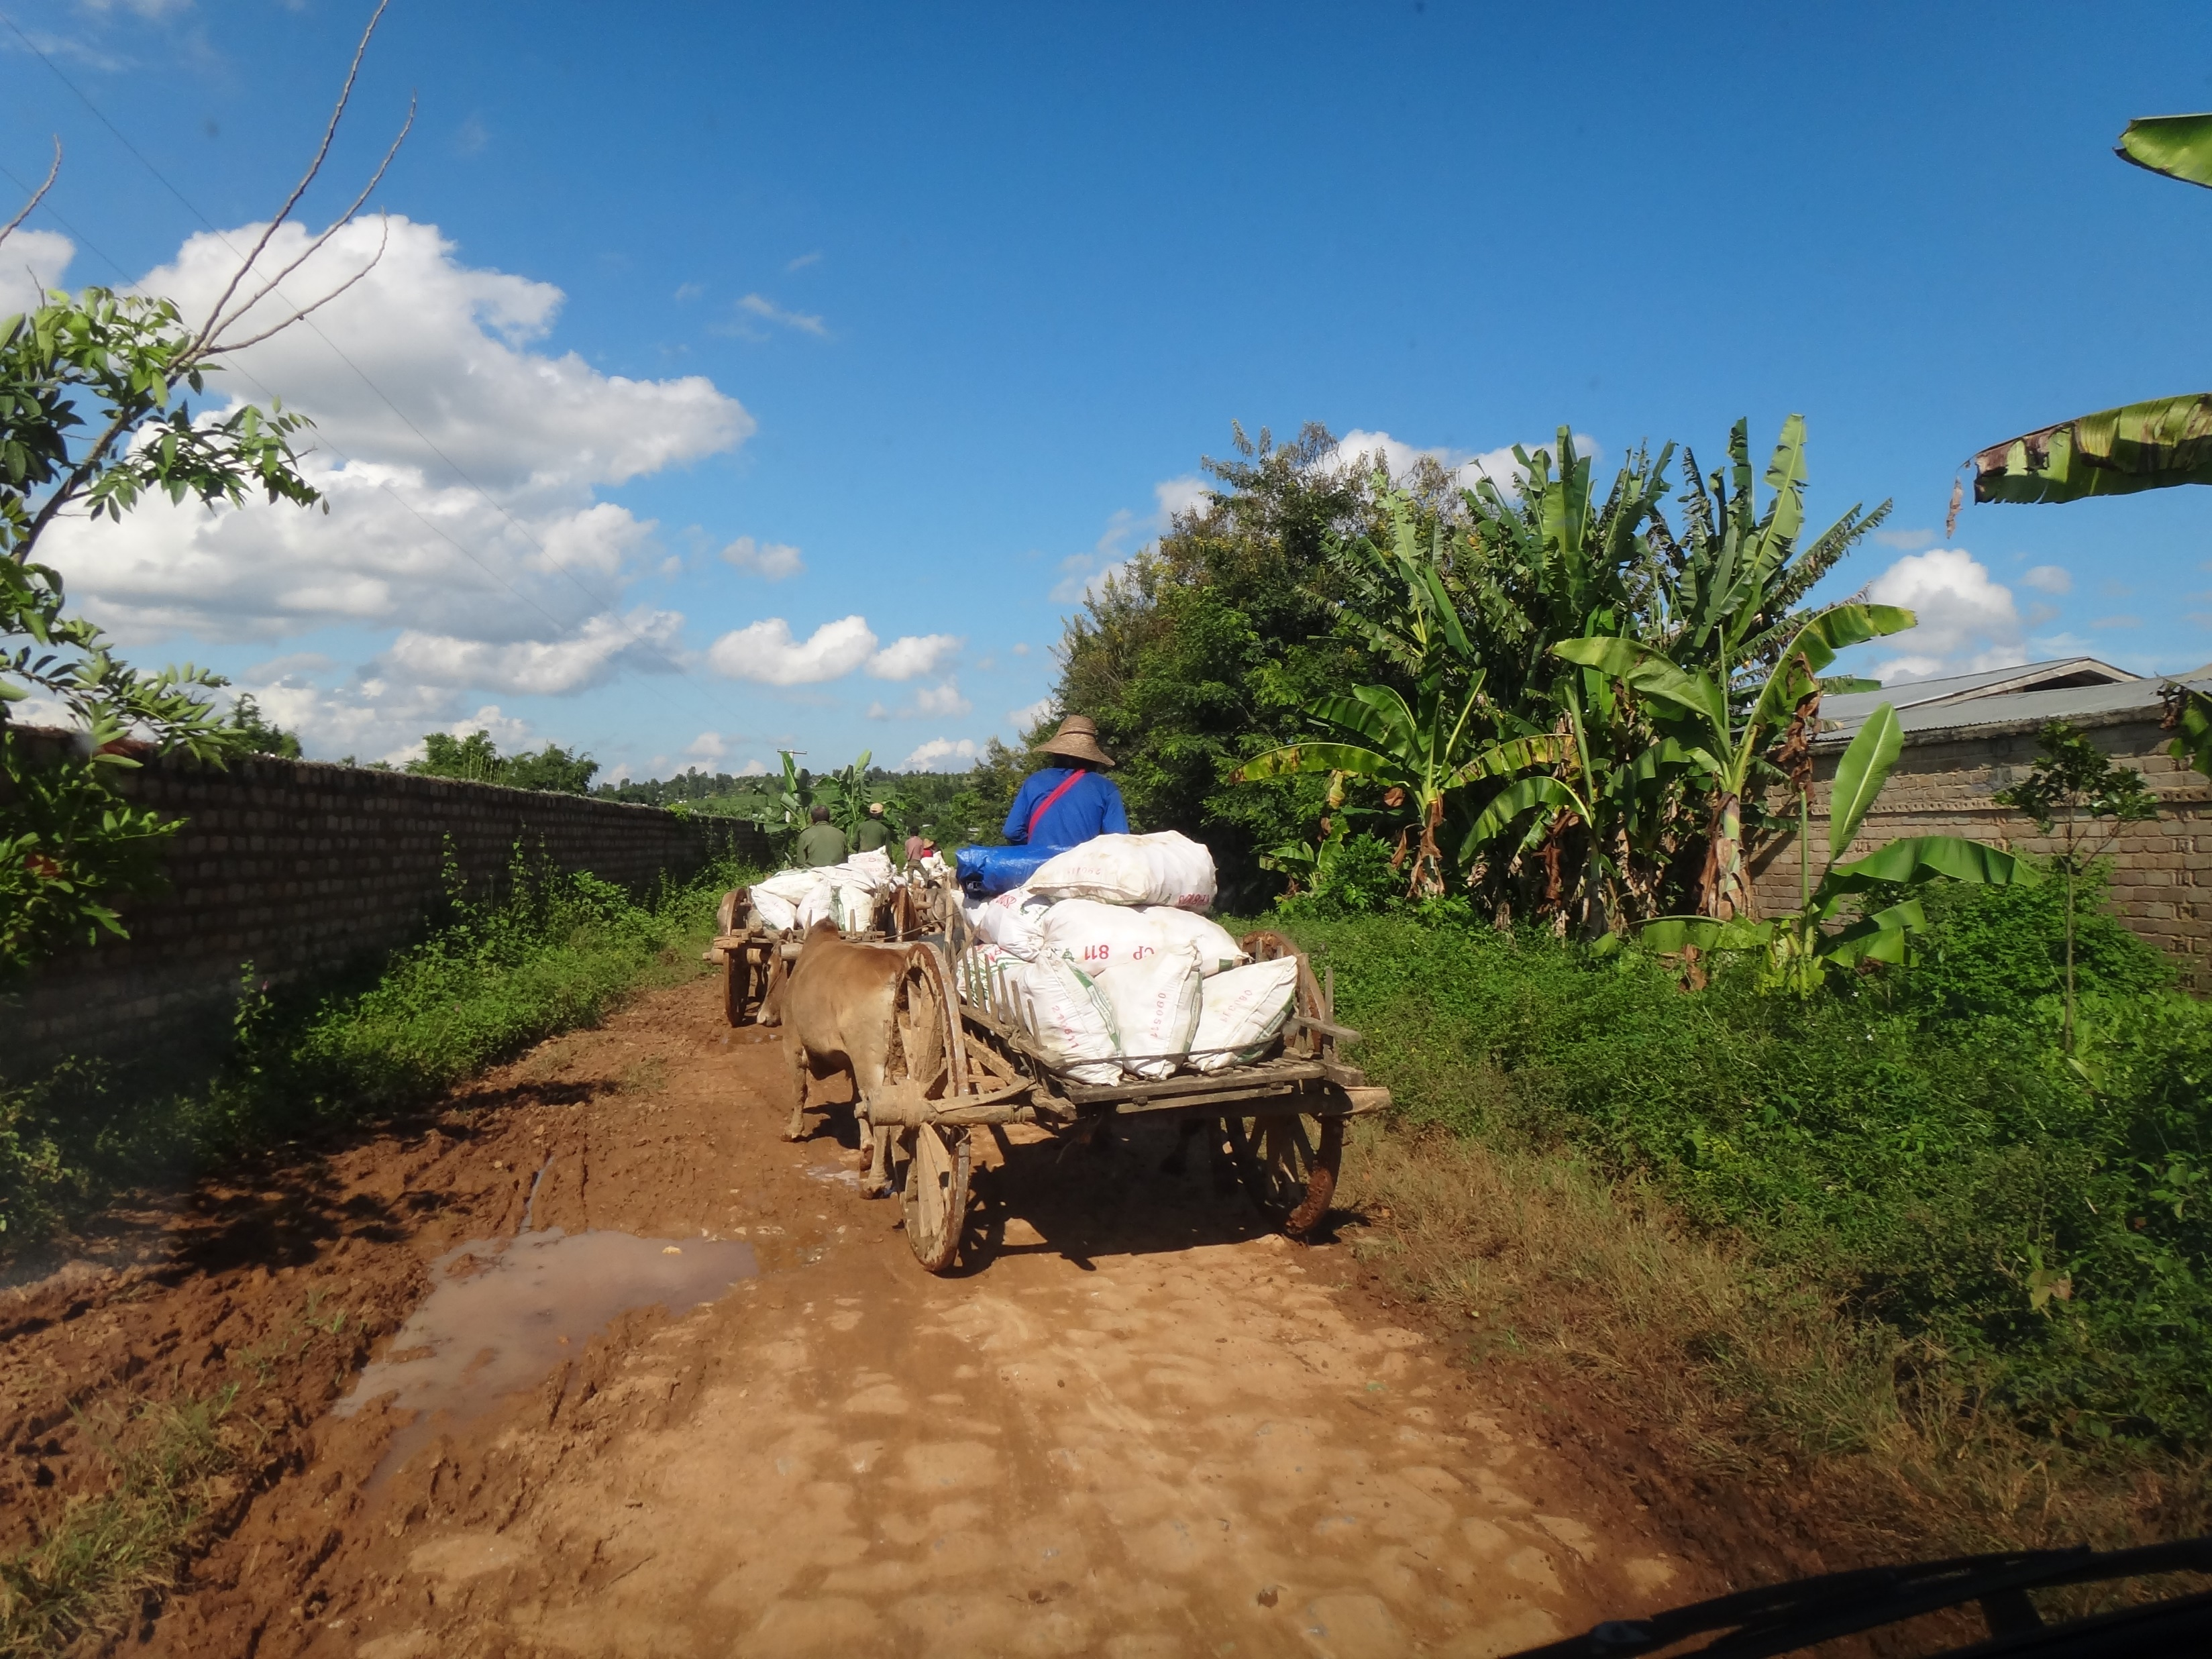
2011
2013
2014
緬甸
2010 Pitssworth
Notes:
Pittsworth只有三千人口，2010年懷恩堂的短宣隊也曾和Toowoomba基督徒團契合作，幫助中國勞工補習英文，直到兩年後他們取得澳洲居留簽證。懷恩堂重視海外宣教。Johnson長老二度帶懷恩堂短宣隊到廣西山區醫療服事和傳福音。Gordon長老也去寮國、泰國、中國各地宣教。佳德傳道常到國內支援當地教會。我也常到海外短宣和帶領培訓聖經，到過緬甸山區三次、內蒙草原、黃土高原、山東城鄉、宜昌，海岸幾個城市。

Slide 16
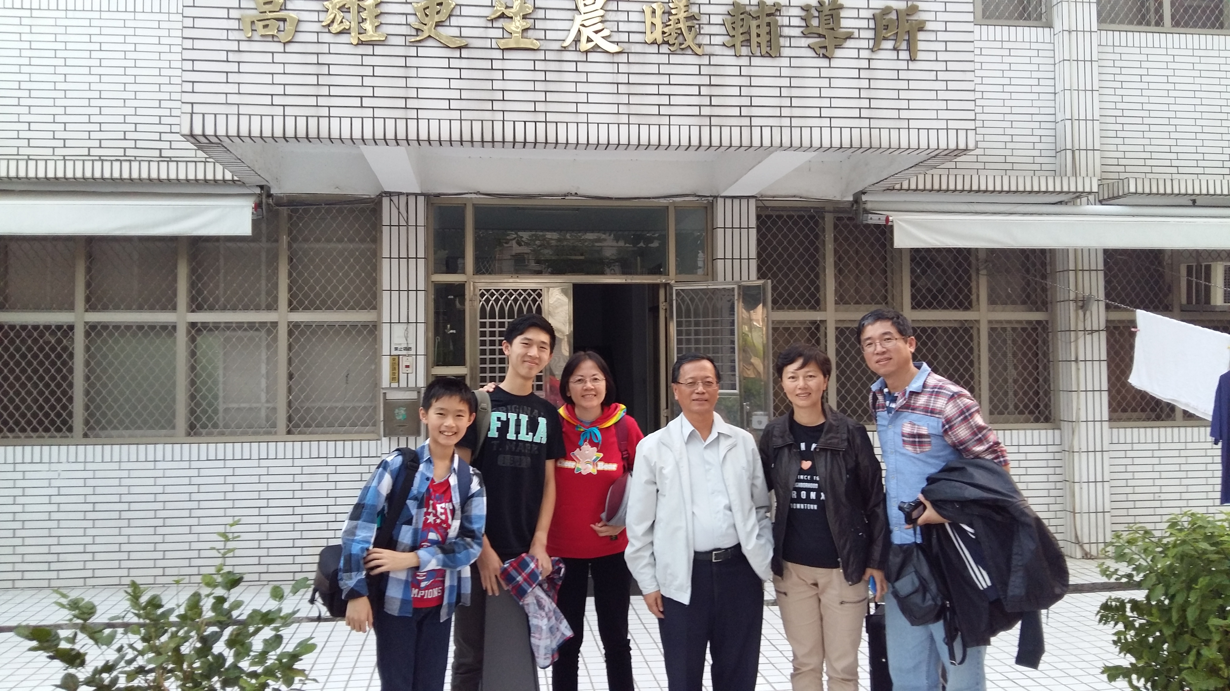
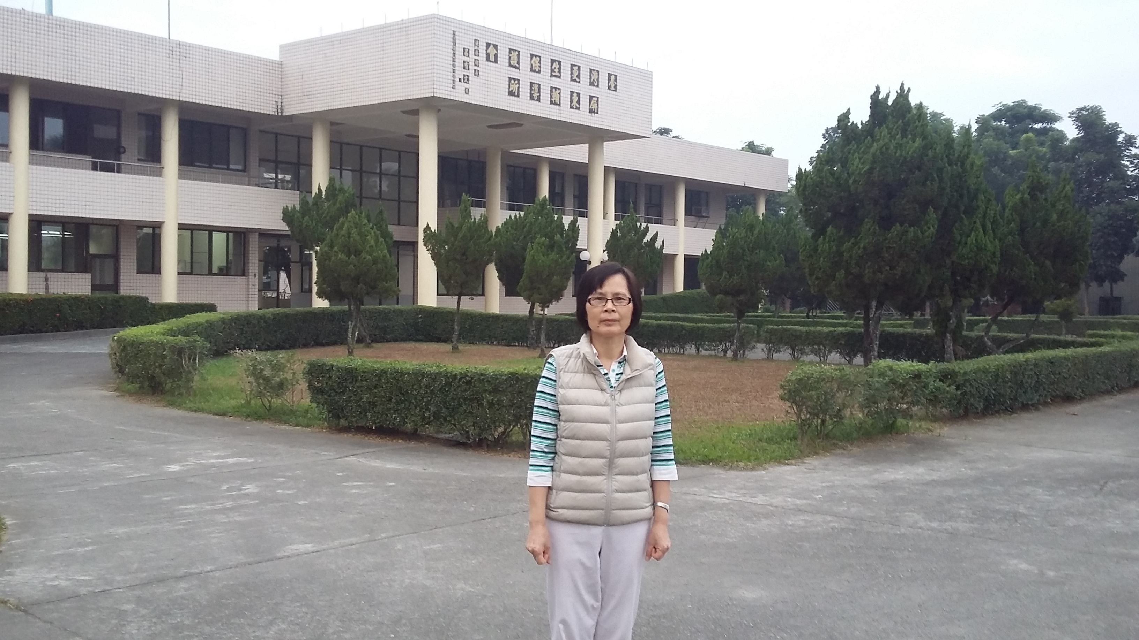
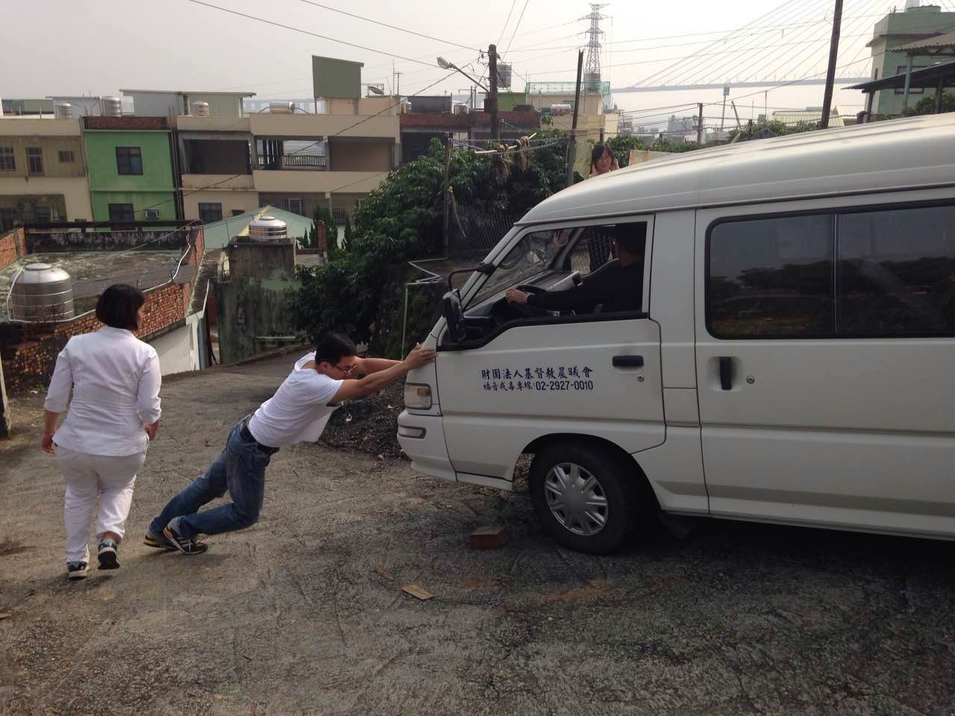
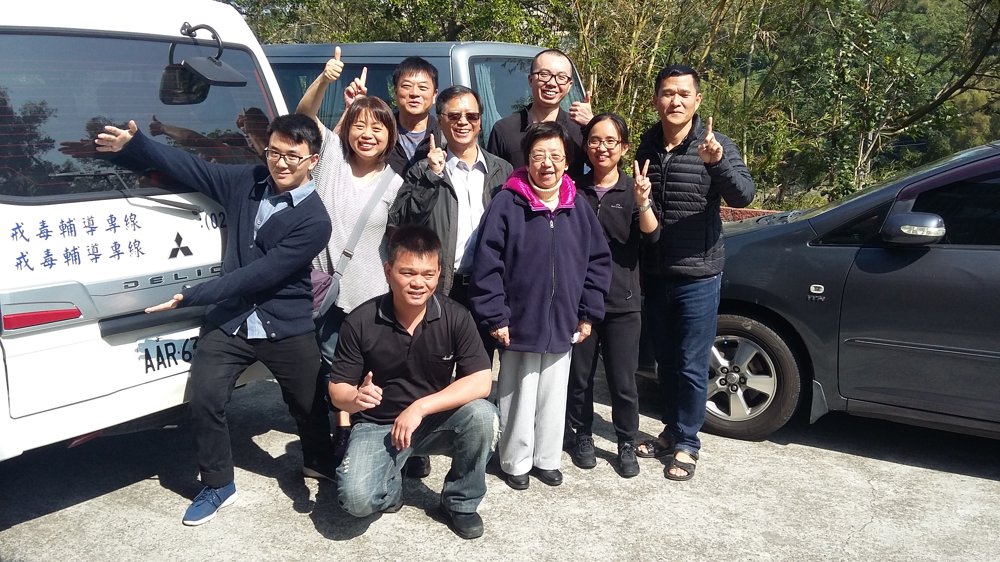
2014屏東戒毒村
2015 晨曦高雄戒毒村
2017苗栗二村
2018 旗山戒毒村
Notes:
2014年我的健康開始衰退，無法到缺乏醫院的偏遠地區宣教。台灣晨曦劉民和牧師邀請我去晨曦培訓和傳福音。我和謝師母當年10月展開台灣戒毒村的宣教旅程。2015年聖誕節前趙佩松長老全家和我一同到晨曦各地戒毒村巡迴宣教。2017年初春節前陳師母和John和Ann，蔡敏詩華一家參加短宣。2018年雪松和趙霞和秀維和謝師母和我組成短宣隊再去晨曦巡迴短宣。短宣當中不是沒有危險，但我們的天父比萬有都大，保護我們勝過撒但的攻擊，脫離險境。每一個短宣隊員都經歷主的大能和同在。

Slide 17
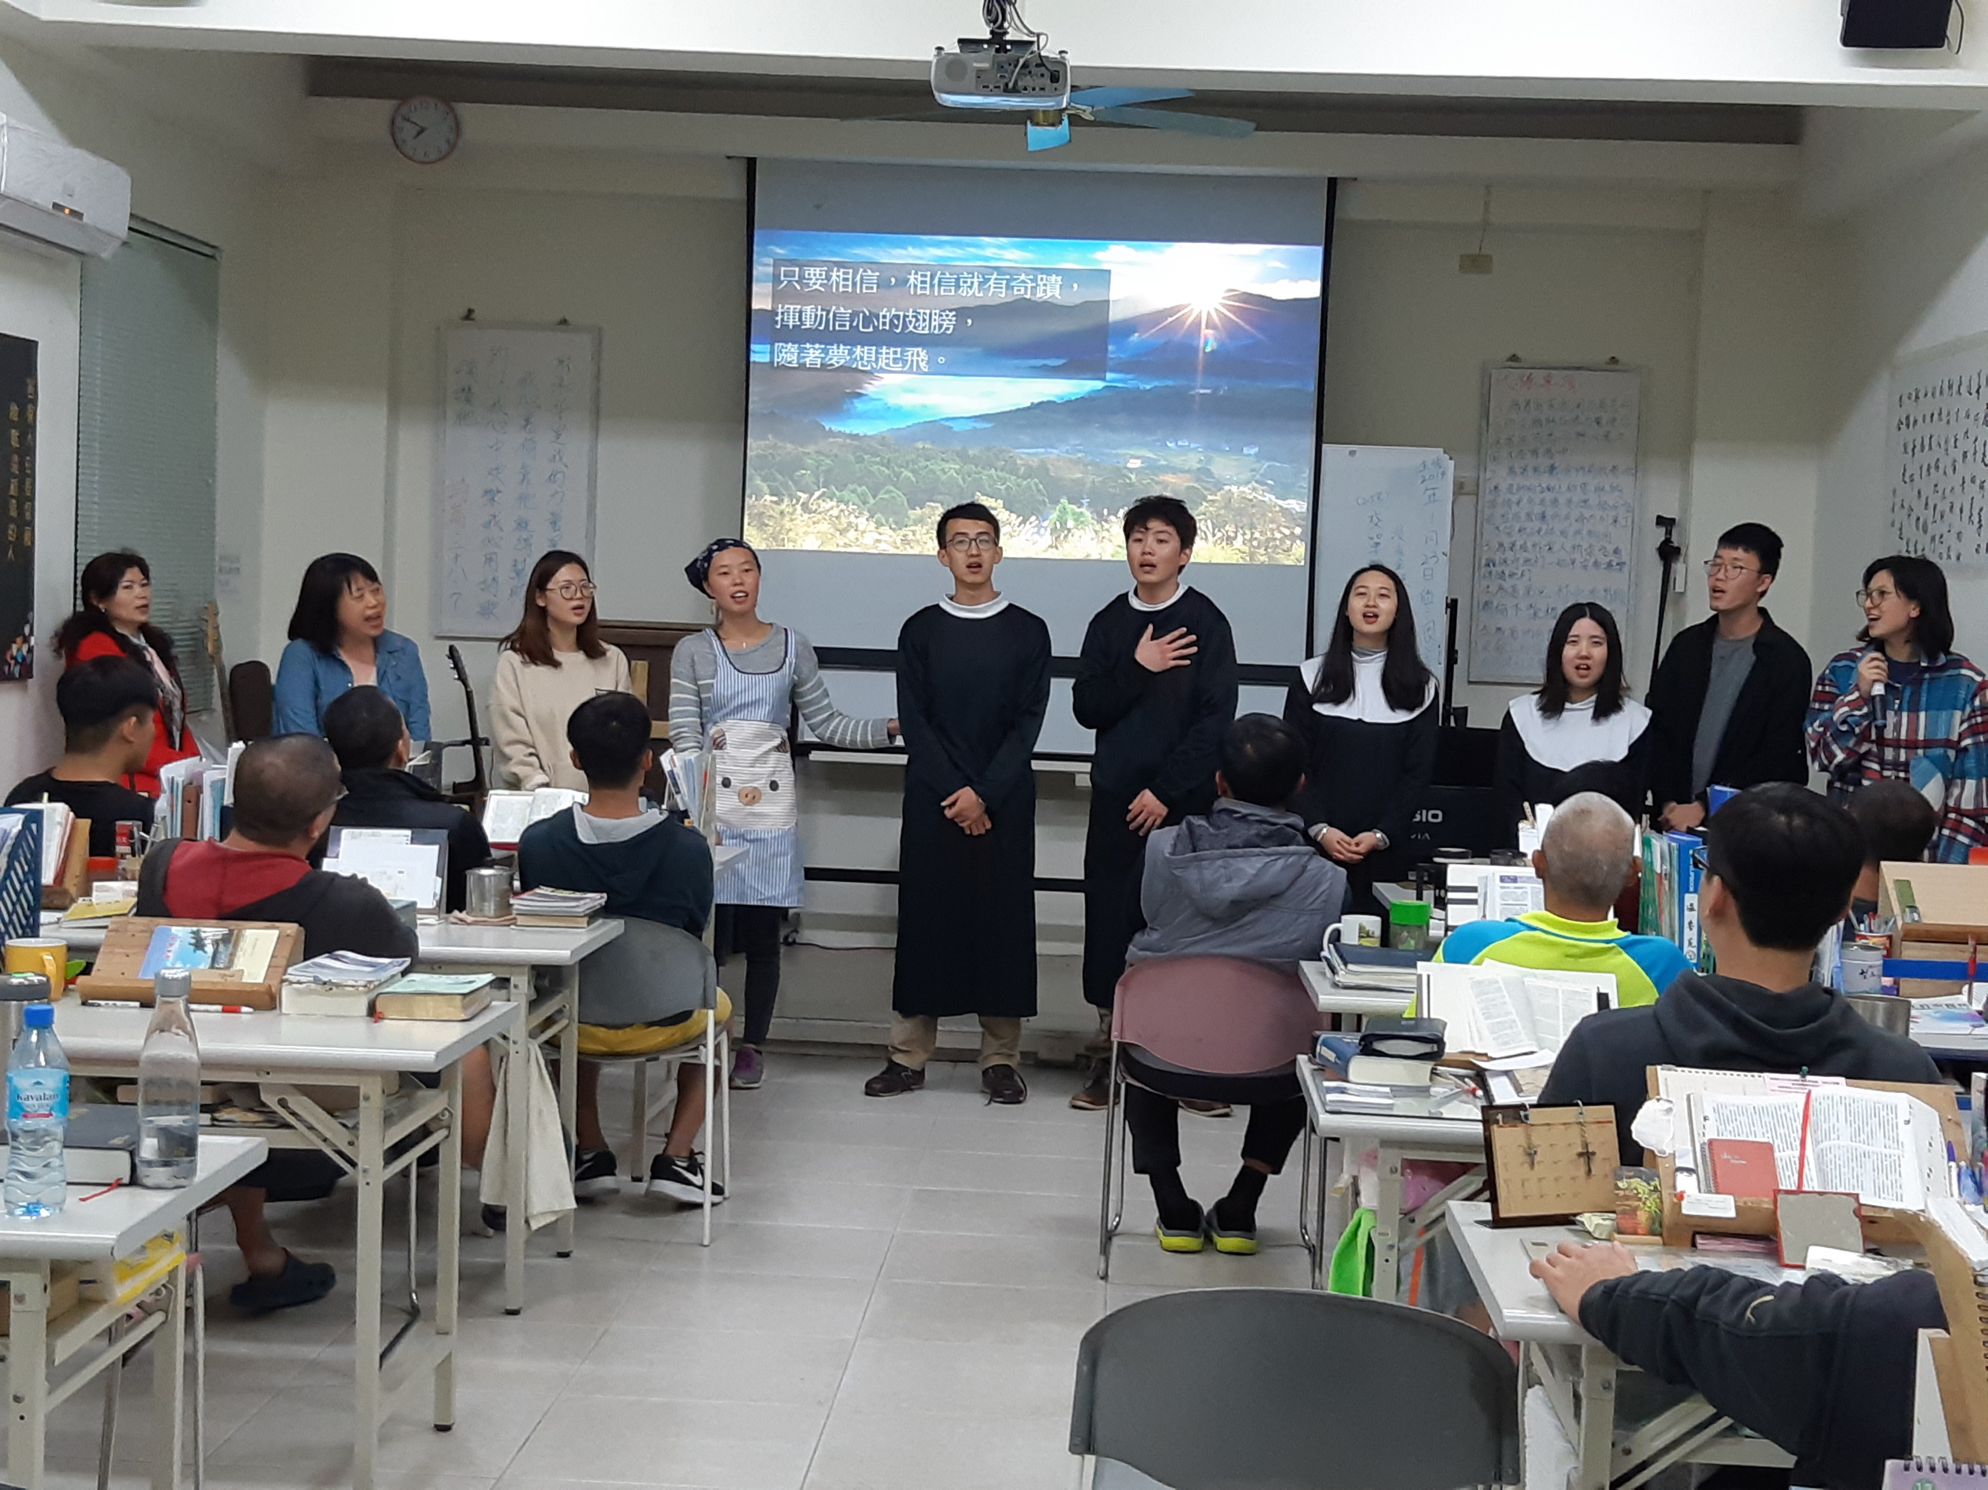
2019台東青少年戒毒村
Notes:
今年初橄欖葉團契的青年們由詩華姐妹的籌劃和帶隊，去晨曦戒毒村巡迴短宣，並且和原住民兒童有美好的交流。感謝主，懷恩堂老中青三代都邁開宣教的腳步，跟隨耶穌的腳踪行。

Slide 18
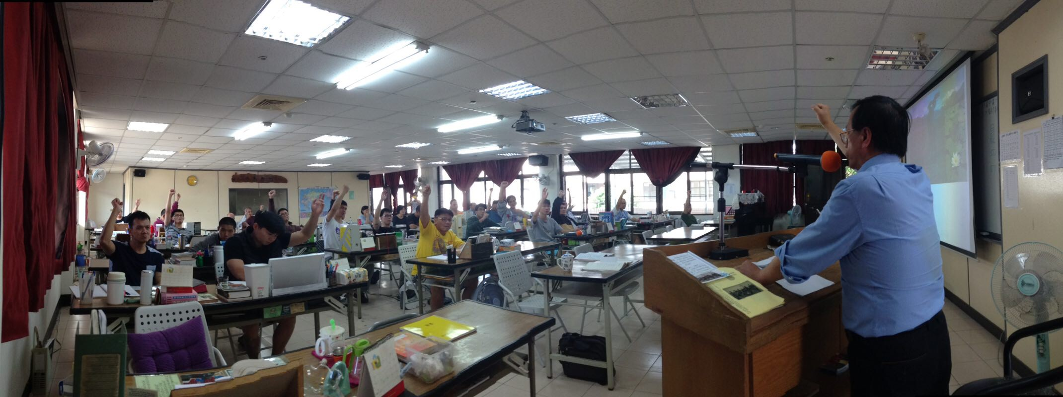
屏東福音戒毒所 蒙召者舉手接受耶穌基督為救主
Notes:
屏東戒毒所是法務部委託晨曦輔導有案在身的戒毒者。講道結束呼召時，幾乎每一個人都堅定舉起手，接受主的呼召，成為在基督裏新造的人！
是的，我們出錢出力花時間，放棄我們可以去名山大川旅遊的機會、放下吃喝玩樂的自由，但神使用我們傳福音給因吸毒而失去自由的人，他們因著福音的大能成為自由人，什麽能使我們更震撼、更喜樂呢？

Slide 19
結論
各人要照主的恩賜和呼召行，這就是守分。
基督徒是自由的,卻願意捨己跟從主、為行善受苦
因為我們們蒙召原是為此。
弗6:8 因為曉得各人所行的善事，不論是為奴的，是自主的，都必按所行的得主的賞賜。
Notes:
當我們使用主的恩賜和照著主的呼召行，這就是守分。
從這樣的身份重新看自己，無論是學生或老師，是老闆或職員，是富裕或貧窮，是健康或生病，我們願意為見證主而受苦、我們願意為傳福音而受苦、我們願意為行善而受苦，因為我們蒙召原是為此。我們不一定能改變在地上在社會上的身份，但主賜的新身份已經超越地上的身份。
基督徒原是自由的，但我們願意順服主的呼召，甘心樂意放下自己的自由，捨己跟從主耶穌基督佳美的腳踪行。
福音本是神的大能，要救一切相信的人嗎？你相信嗎？請大家一同讀以弗所書6：8節總結。

